Slide 1
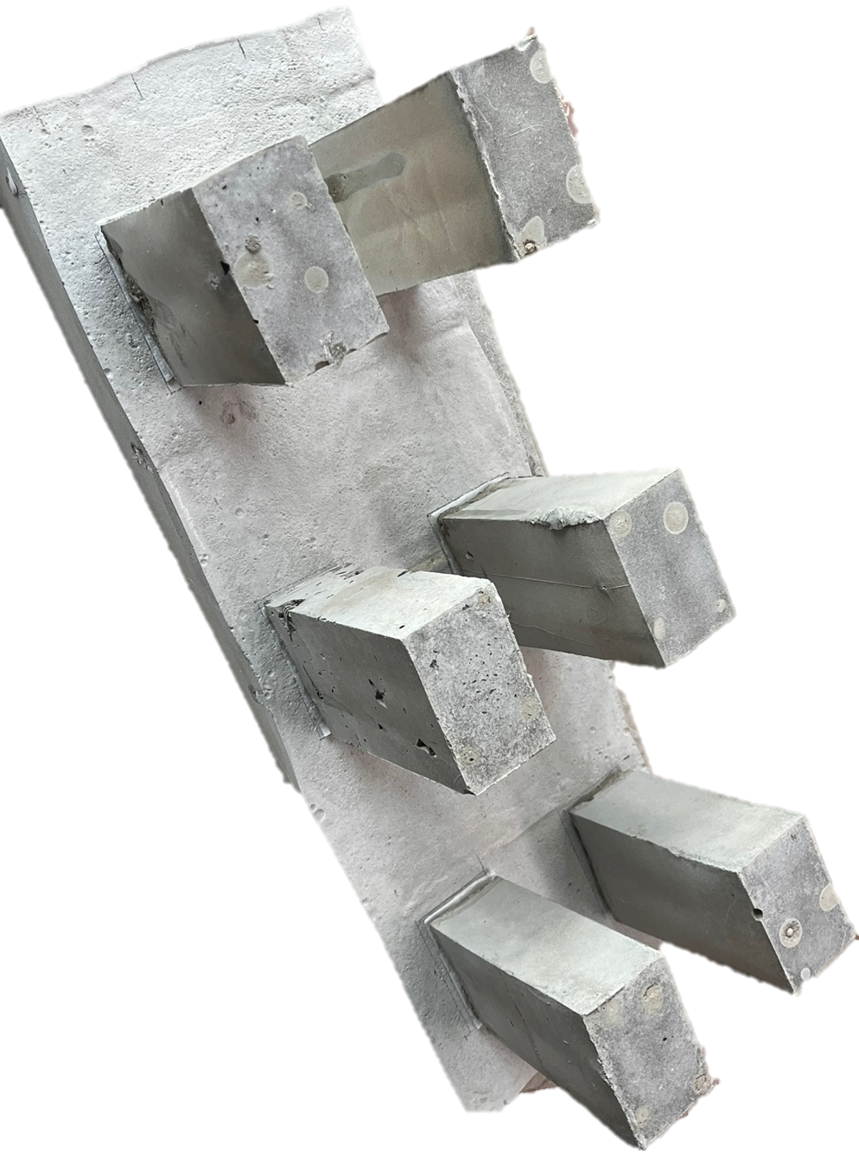
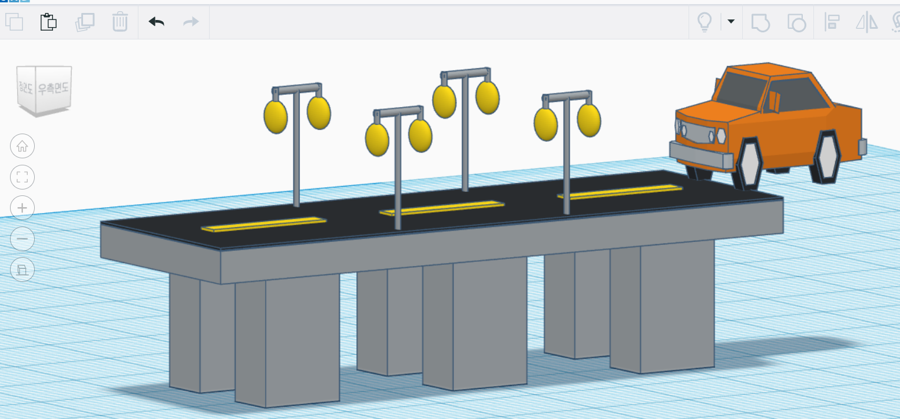
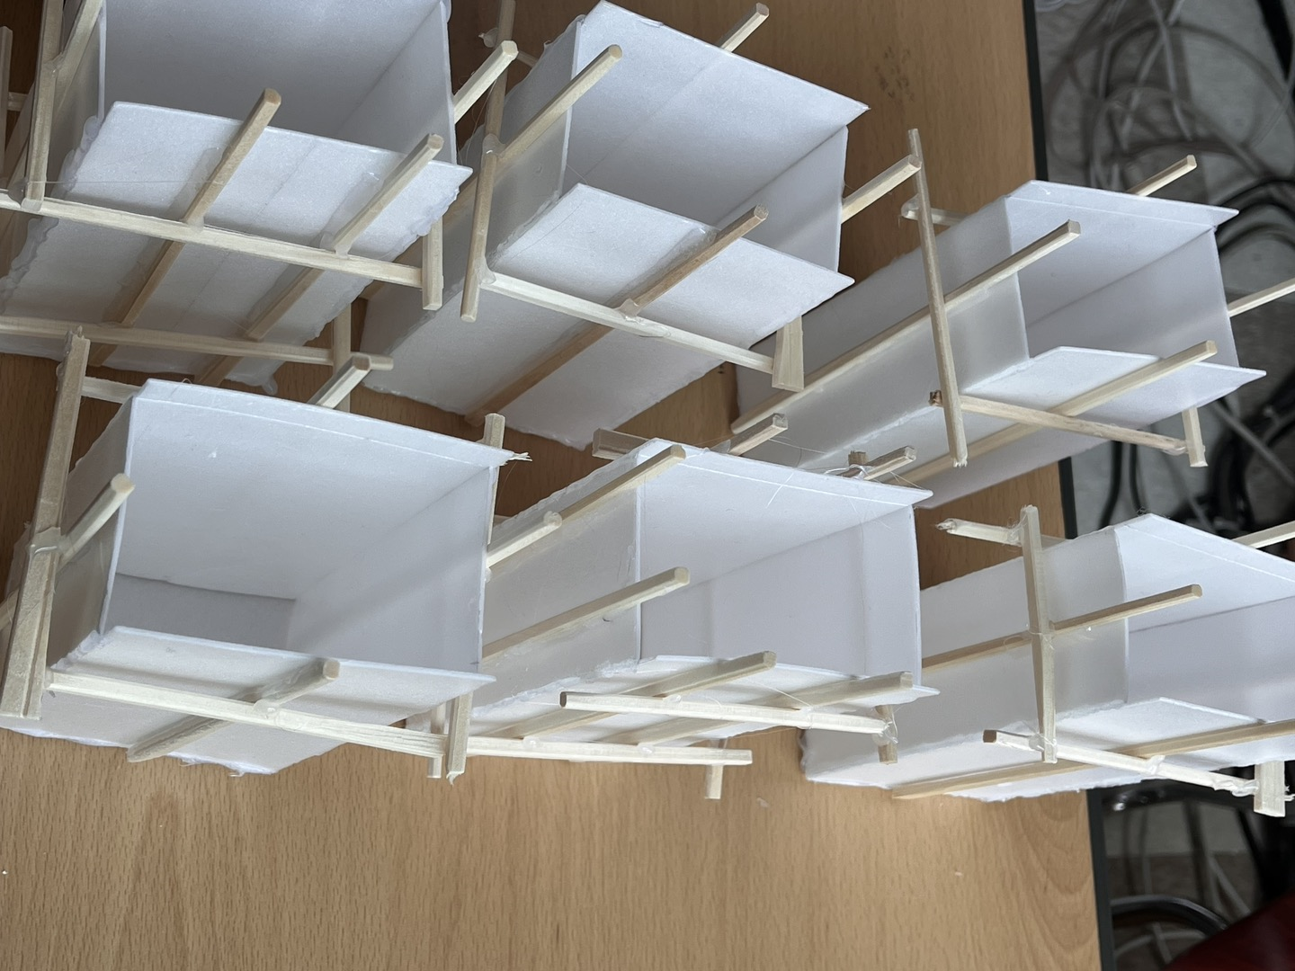
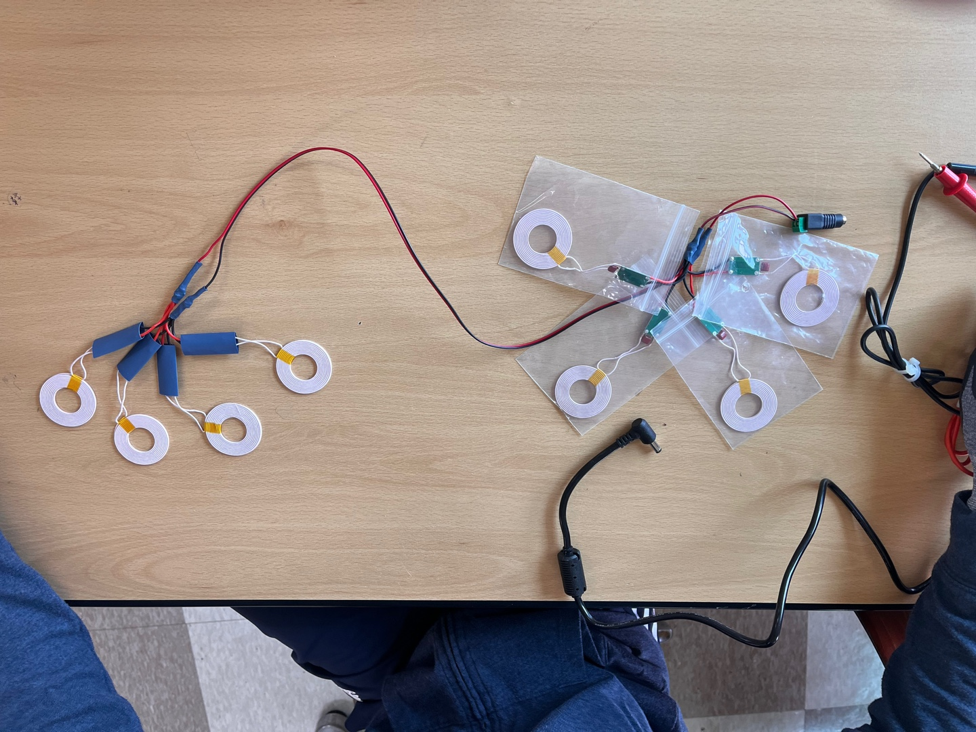
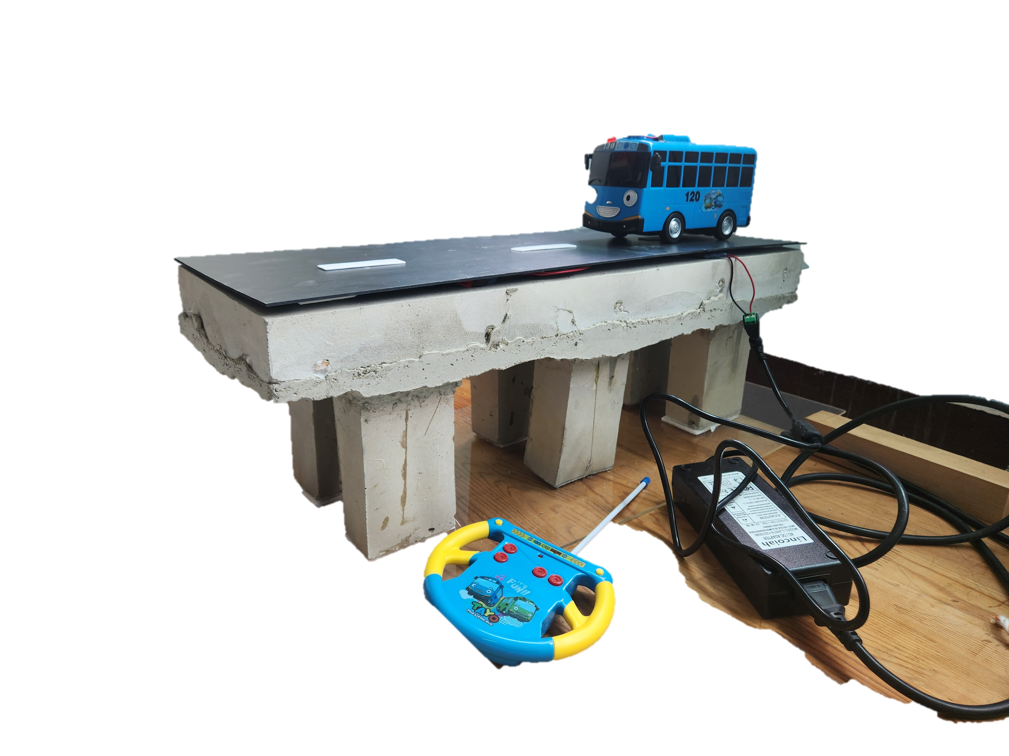
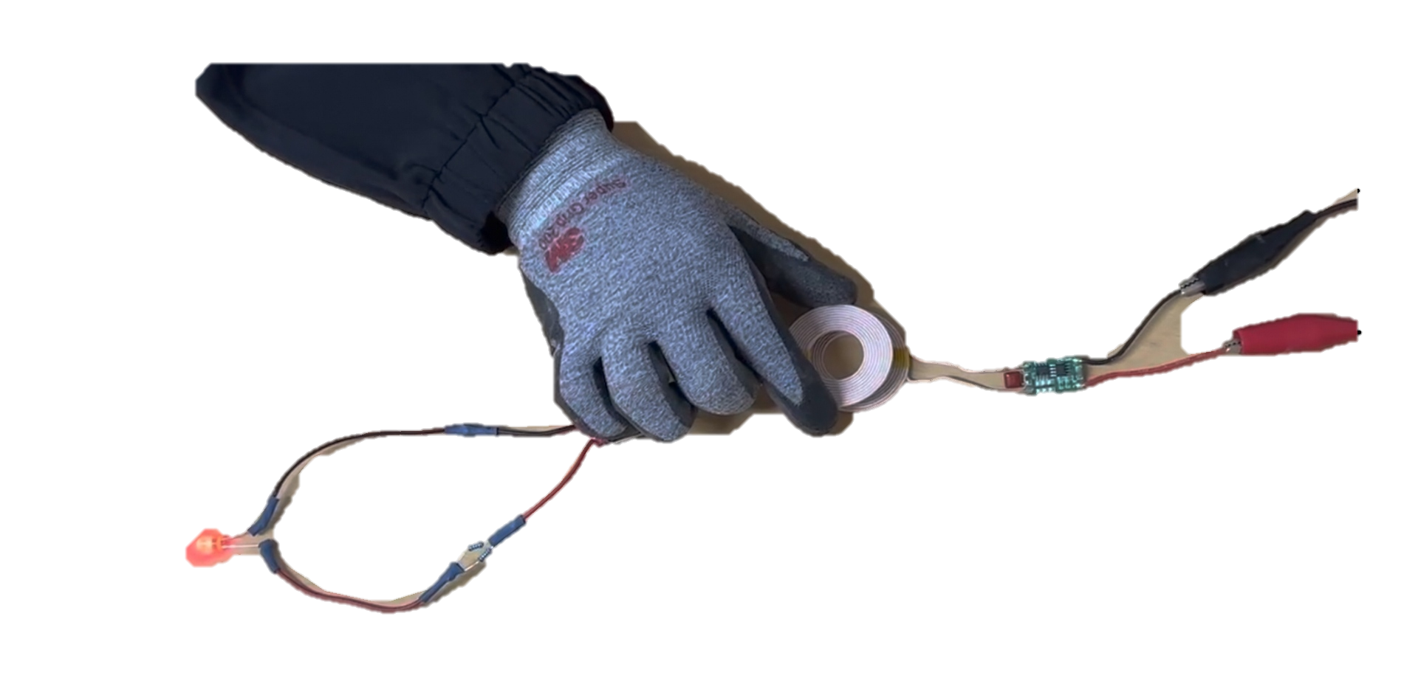
무선전력전송(WPT) 기술을 적용한 교량
Bridge with Wireless Power Transfer(WPT) Technology
박*홍 ¹, 김*영 ¹, 이*은 ¹, 정*주 ¹, 정**²
C. H. Park ¹, S. Y. Kim ¹, Y. E. Lee ¹, Y. J. Jeong ¹, Y. G. Jung² (***@sehan.ac.kr)
1 세한대학교 기술교육과 학부생, 2 세한대학교 기술교육과 수업 담당교수
개발 필요성 및 목적
2022개정 교육과정에서 강조된 교과 내 영역 간의 연계와 통합을 이루며(정보통신+건설), ‘교보재’로써 수업시간에 활용하여 학생들의 통합적 사고를 촉진할 필요가 있다.
무선전력전송 (WPT) 기술을 체험해보며, 정보통신 단원의 패러데이 법칙의 원리를 쉽게 이해할 수 있도록 한다.
교량의 형태를 관찰하며, 건설단원의 철근콘크리트 제작과정 및 교량을 쉽게 이해할 수 있도록 한다.
- 전기차 시장 확대에 힘입어, 최근에 주목받는 무선전력전송기술을 교량에 접목하여 RC카로 시연할 수 있다.
진행 절차 및 설계 과정
진행 절차
설계과정( WPT & 교량 )
- 확산적 사고 기법인 ‘브레인스토밍’을 사용하며 다양한 아이디어 탐색
- 수렴적 사고기법인 ‘PMI 기법’을 사용하여 최적의 아이디어 선정
무선전력전송 (WPT) 교량으로 최종 선정
① 선행 기술 조사
② 계획서 작성 후 계획서 발표
③ 실행(제작)
④ 피드백
⑤ 중간 발표
⑥ 제품제작 완료
⑦ 최종 발표 및 평가와 전시회
① 송신코일 및 수신코일 구매
- 송신기 모듈 작동 전압: 5V ~ 12V, 전류: 수신 부하 전류에 따라
자동으로 증가 또는 감소
- 수신 모듈: 5.5V / 1000mA
- 전송 거리: 1 ~ 20mm
② 송신 코일 실험
(코일 개수를 1개 ~ 8개까지 늘려가며, Power Supply와 SMPS로 작동)
③ 수신 코일에서 무선전력전송 확인 및 납땜
④ 모르타르 시멘트 타설 및 양생
⑤ 굳은 시멘트 교량의 다리와 상판 결합
⑥ 무선전력전송과 교량을 결합
제작 과정 및 결과
① 아이디어 구상, Tinker CAD 도안 및 회로도
② 거푸집 제작 (상판 + 다리)
③ 시멘트 타설 및 양생
④ 코일 작동 실험
⑤ WPT, 송신 및 수신 코일 연결
⑥ 완성된 교보재
결 론
2022개정 교육과정에서 강조된, 교과 내 영역 간의 연계와 통합을 이루며, ‘교보재’로써 수업시간에 활용하여 학생들의 통합적 사고를 촉진할 수 있을 것으로 기대된다.
전기차 시장 확대로 최근 각광받는 무선전력전송 기술을 활용해보며 첨단기술을 폭넓게 이해 할 수 있었고, 이론으로만 배운 철근콘크리트 제작 과정을 직접 만들어보며 배운 지식을 응용할 수 있었다.
미래에 무선전력전송 도로는 전기차 가격의 하락을 이끌어내며, 24시간 배송트럭과 버스의 실현화를 이룰 수 있다.
세한대학교 기술교육과 창의설계프로젝트 전시 및 발표회

